Slide 1
次回だけのテーマ欄の改修 (利用シーン追加)

Slide 2
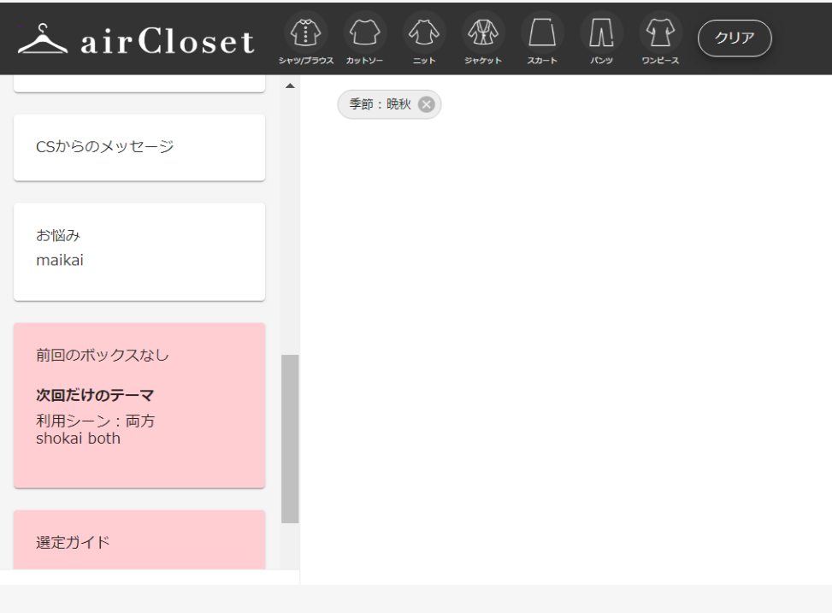
概要
お洋服の利用シーンとして「オフィス/プライベート/両方」から一つをお客様に選んでもらい、選んでもらったものが選定画面に出てくるようになります
選定画面イメージ

Slide 3
注意事項
すべてのお客様が利用シーンを答えてくれるわけではありません。詳細には以下のとおりです
新規登録されたお客様…任意で初回の利用シーンを聞いている
既存のお客様…お手元のアイテム返却時に必須で利用シーンを教えてくれる └ただし、アプリ版のリリース・お客様側でのアプリアップデート等々のタイミングのせいで、 来年になるまでは利用シーン無しでアイテムが返却されてしまうことが多い
ざっくりとは、
選定に入ったときに、「次回だけのテーマ」欄に利用シーンが書いてあったりなかったりする。書いてある場合は、それに従う。という形でご理解頂ければ！

Slide 4
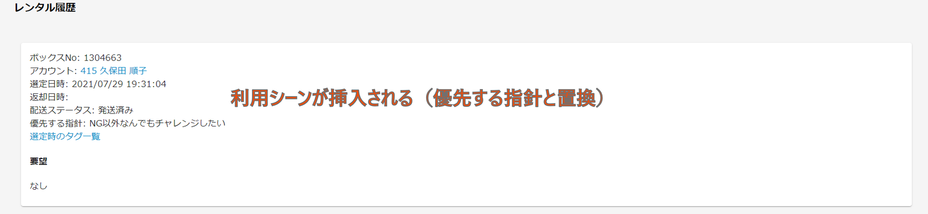
画面イメージ_ユーザーカルテ

Slide 5
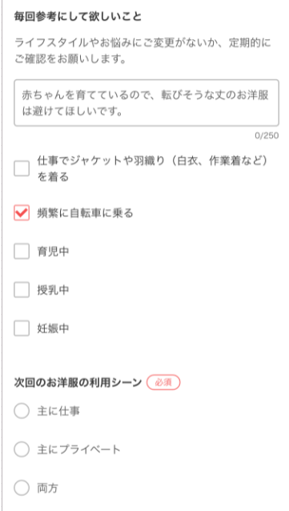
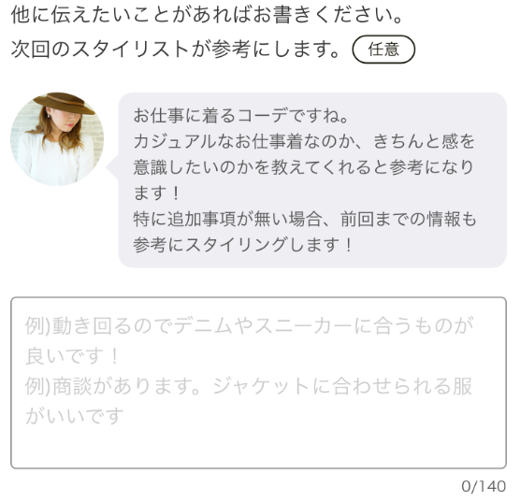
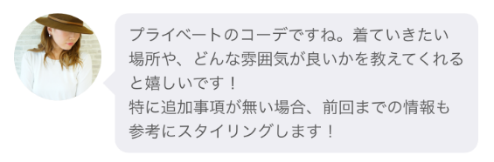
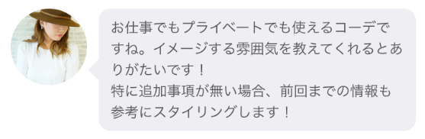
画面イメージ_お客様が見る画面
利用シーン(返却時必須)
利用シーンを答えるとフリー入力欄
選んだシーンでガイドが変わる

